Slide 1

Restricción Externa Crónica en Argentina (2000–2024)
Matias Dadario Registro 896188
Luciano Reyente Registro 900338
Ciencia de Datos para Economía
y Negocios (FCE-UBA)

Slide 2


Hipótesis
Argentina posee asimetría estructural en las elasticidades del comercio exterior, imponiendo una restricción externa crónica, limitando la tasa de crecimiento sostenible, su competitividad internacional y desaprovechamiento del crecimiento mundial.

Slide 3
Objetivo
Este estudio analiza la dinámica del comercio exterior y la producción en Argentina entre 2000 y 2024, considerando la interacción entre exportaciones, importaciones y Producto Interno Bruto (PIB) en el contexto del crecimiento mundial.
A través de un análisis econométrico de series temporales y la aplicación de la Ley de Thirlwall (1979), se evalúan las elasticidades ingreso y precio de exportaciones e importaciones, así como la consistencia del crecimiento observado con el crecimiento balanceado predicho por restricciones externas.
Se destacan los efectos de shocks macroeconómicos de la pandemia de COVID-19 y se presentan comparaciones con tendencias internacionales, aportando conclusiones sobre la resiliencia y limitaciones estructurales de la economía argentina.

Slide 4
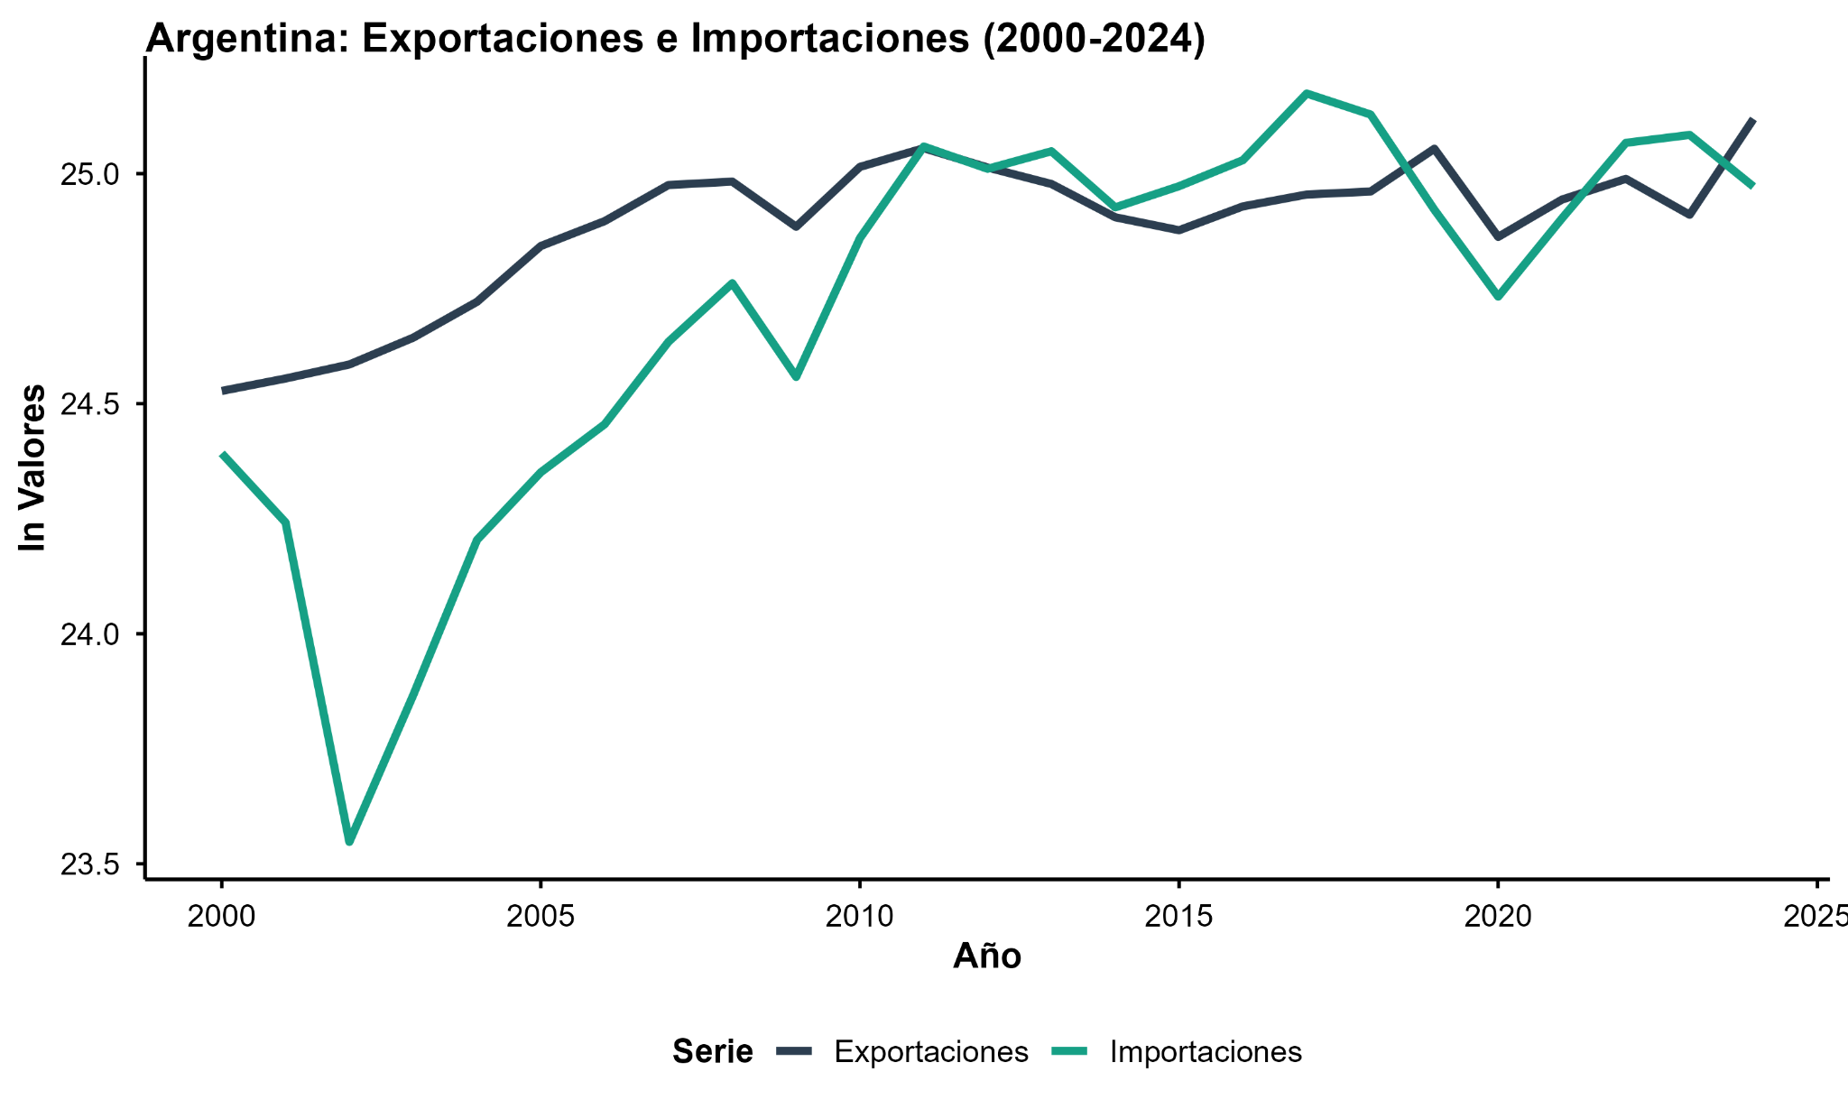
Exportaciones e Importaciones de Argentina (2000–2024)
Fuente: WDI
Valores en escala logarítmica

Slide 5
Diseño de Investigación
Diseño de Investigación:
Fuentes utilizadas: WDI y BCRA
Variables: Exportaciones (X), Importaciones (M), PIB local (Y), PIB mundial (Y*), Tipo de Cambio Real (R)
Métodos:
Test de raíz unitaria ADF
Modelos de Largo Plazo (Regresión en Logaritmos)
Modelo de Corrección de Errores (ECM) para el Corto Plazo
Test Breusch-Godfrey
Test Breusch-Pagan
Test de White
Cálculo de Elasticidades y Tasa de Thirlwall.

Slide 6

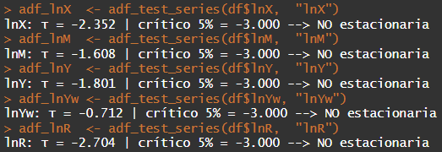
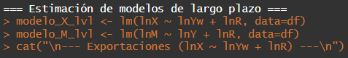
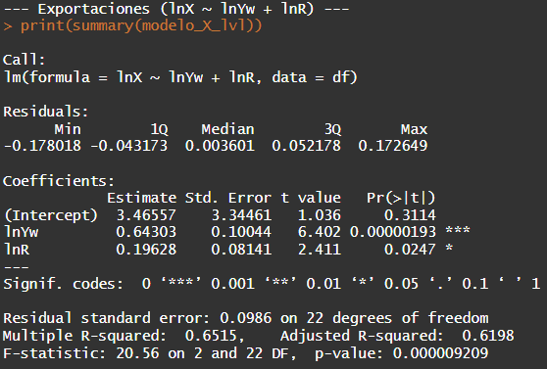
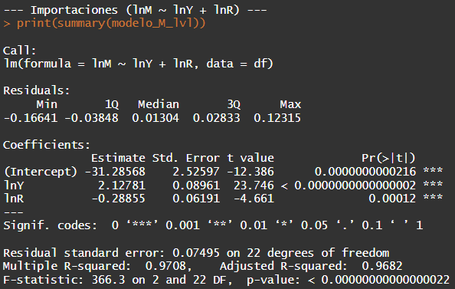
ADF y Modelos de Largo Plazo
ARGENTINA 2000-2024

Slide 7
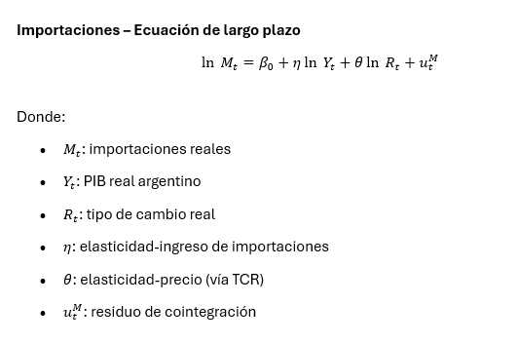
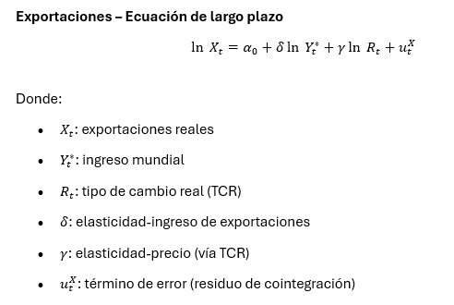
ADF y Modelos de Largo Plazo
ARGENTINA 2000-2024
El test ADF verifica que todas las variables son integradas de orden 1 (I[1]) para verificar que el ECM sea válido.
Se calcularon transformaciones logarítmicas (lnX, lnM, lnY, lnR, lnYworld) para analizar tasas de crecimiento anuales. Y con ellas se estimaron las elasticidades planteando los siguientes modelos:

Slide 8
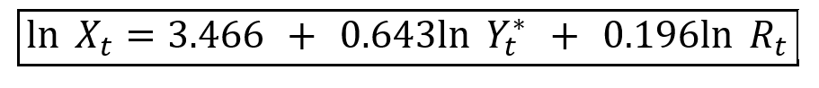
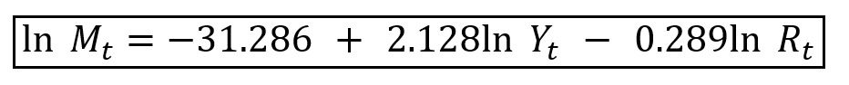
Resultados Argentina
(Largo plazo)
Estimación Exportaciones:
Elasticidad ingreso de exportaciones moderada (0,64), indica que las exportaciones argentinas crecen menos que proporcionalmente al ingreso mundial.
Elasticidad precio de exportaciones baja (0,19), indica que una apreciación (bajada de lnR según definición que usamos) reduce exportaciones, con menor capacidad de aprovechar devaluaciones para ganar mercado.
Estimación Importaciones:
Elasticidad ingreso de importaciones alta (2,13), evidencia de dependencia estructural de bienes importados y mayor sensibilidad al crecimiento interno.
Elasticidad precio de importaciones moderada (-0,29), indica una fuerte dependencia de insumos y bienes de capital importados, que genera una sustitución limitada ante una devaluación.

Slide 9
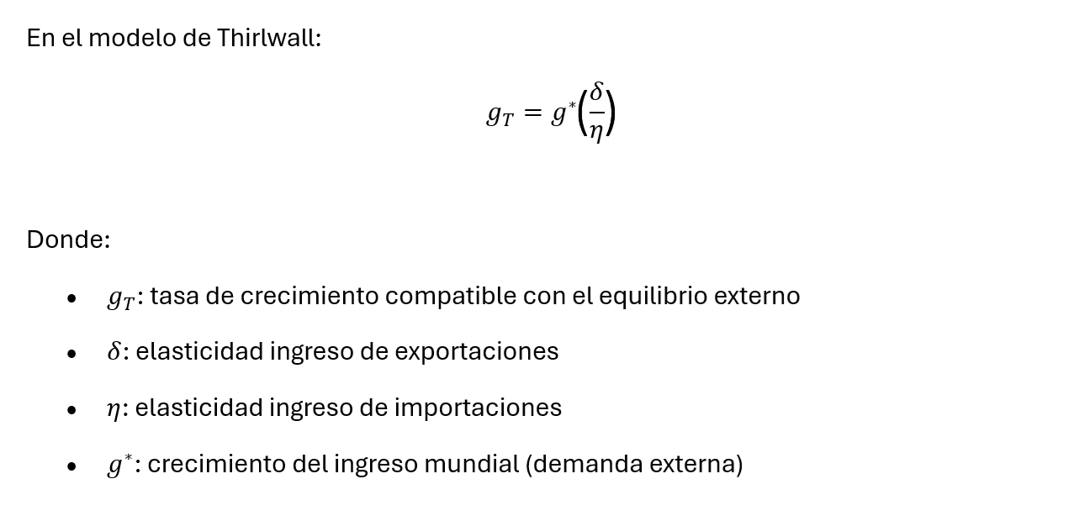
Modelo de Thirlwall

Slide 10
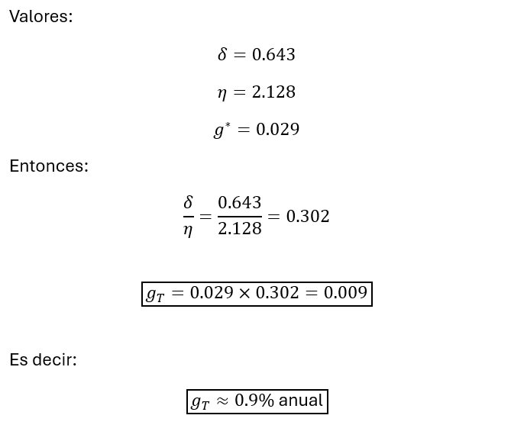
Modelo de Thirlwall Estimado ARG 2000-2024

Slide 11
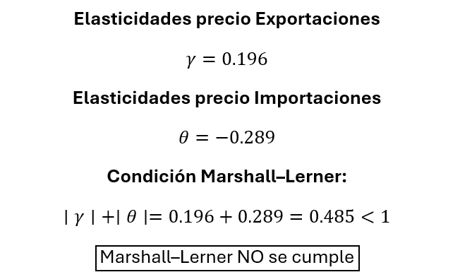
Marshall–Lerner (condición sobre la devaluación)
Una devaluación real no mejora necesariamente el saldo comercial en el largo plazo.
El efecto precio es demasiado débil como para compensar:
El encarecimiento de importaciones esenciales
El déficit estructural de elasticidades

Slide 12
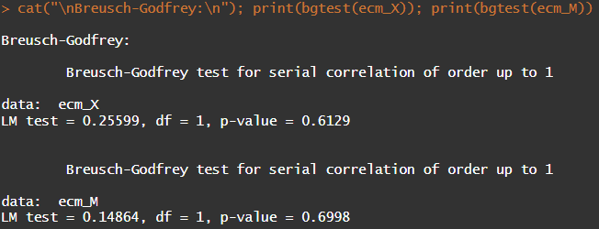
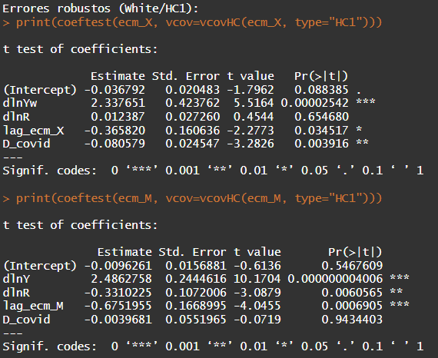
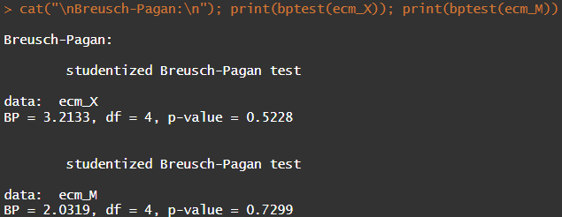
Test de autocorrelación y Heterocedasticidad

Slide 13
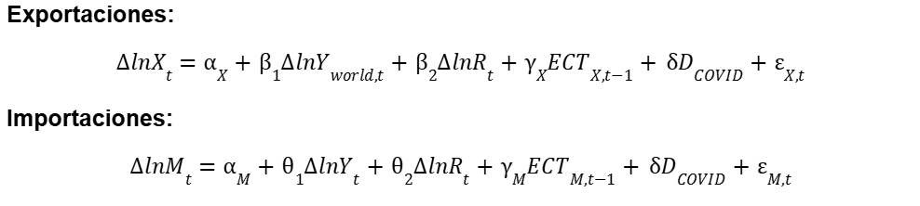
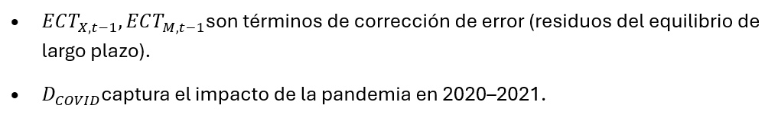
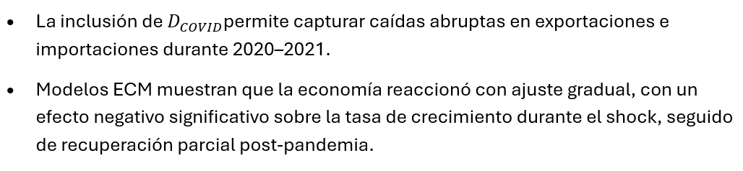
ECM (Corto Plazo) COVID

Slide 14

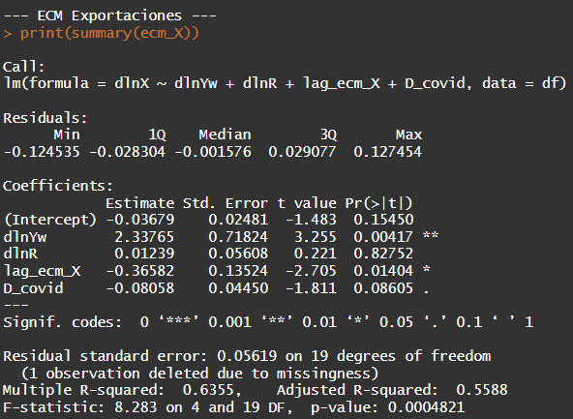
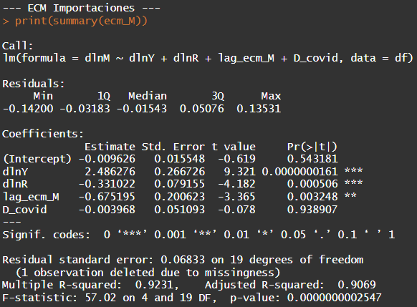
Estimación de modelos ECM de Corto Plazo con Dummy COVID

Slide 15
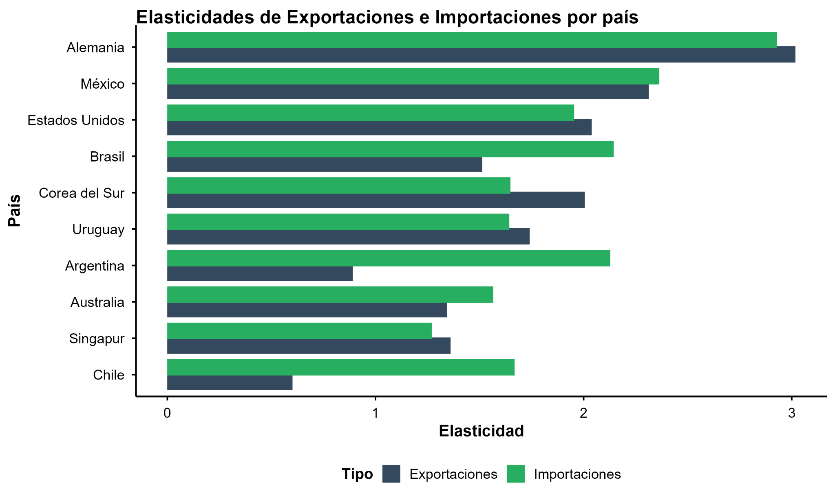
Elasticidades por País

Slide 16
Comparación
Internacional
Pais | δ | η | g_T | R2_X | R2_M | Observaciones
Argentina | 0,89 | 2,13 | 0,0066 | 0,905 | 0,971 | Restricción externa fuerte; exportaciones poco sensibles al ingreso mundial
Australia | 1,34 | 1,57 | 0,0231 | 0,963 | 0,980 | Elasticidades altas, crecimiento algo más balanceado
Brasil | 1,51 | 2,14 | 0,0158 | 0,915 | 0,967 | Exportaciones menos sensibles, pero importaciones moderadas
Chile | 0,60 | 1,67 | 0,0118 | 0,831 | 0,967 | Crecimiento balanceado relativamente alto
Alemania | 3,02 | 2,93 | 0,0105 | 0,942 | 0,980 | Alta sensibilidad a ingreso mundial; mayor resiliencia exportadora
Corea del Sur | 2,01 | 1,65 | 0,0419 | 0,975 | 0,983 | Exportaciones muy sensibles, crecimiento externo favorable
México | 2,31 | 2,36 | 0,0145 | 0,970 | 0,989 | Elasticidades balanceadas, crecimiento moderado
Singapur | 1,36 | 1,27 | 0,0477 | 0,991 | 0,988 | Muy sensible al comercio internacional, alto crecimiento
Estados Unidos | 2,04 | 1,96 | 0,0218 | 0,959 | 0,982 | Elasticidades altas, crecimiento balanceado
Uruguay | 1,74 | 1,64 | 0,0252 | 0,963 | 0,956 | Sensibilidad moderada, crecimiento limitado por tamaño de mercado

Slide 17
Comparación
Internacional
Mientras que naciones que lograron un desarrollo sostenido exhiben una relación elasticidad exportaciones/elasticidad importaciones cercana o superior a la unidad (que les permite crecer a tasas altas), Argentina presenta una relación muy desfavorable.
Este contraste subraya que el patrón de especialización productiva de Argentina no está lo suficientemente acoplado a la demanda global de alto valor agregado, y su matriz productiva es altamente importadora.
Para alcanzar tasas de crecimiento sostenibles y equiparables a las de países exitosos, Argentina no puede depender únicamente de la política cambiaria (devaluación, que afecta la elasticidad-precio).

Slide 18
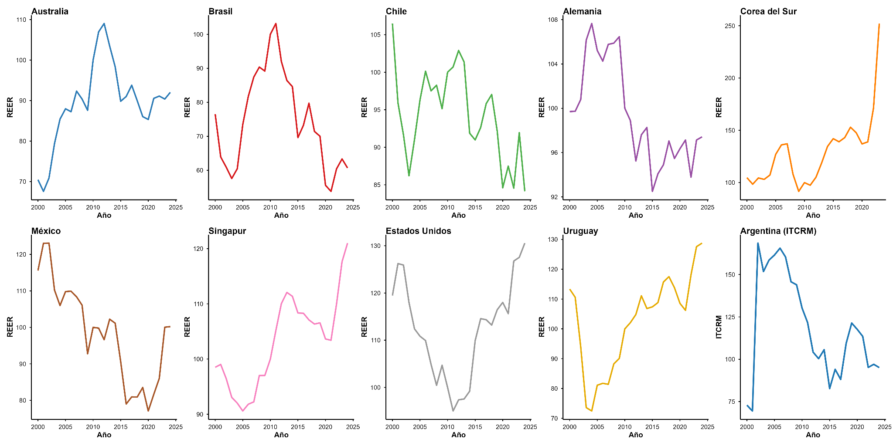
Tipo de Cambio Real (REER) por País / ITCRM para Argentina

Slide 19
Conclusiones
La hipótesis se CONFIRMA, el crecimiento de Argentina está estructuralmente restringido por la balanza de pagos.
Las elasticidades agregadas estimadas muestran que Argentina tiene una respuesta limitada de sus exportaciones frente a variaciones de la demanda externa y una alta respuesta de importaciones ante el ingreso doméstico.
La condición Marshall–Lerner no se satisface en magnitud a nivel agregado, por lo que las devaluaciones aisladas muestran efectos muy limitados para mejorar el saldo comercial en el largo plazo.
La Tasa de Thirlwall estimada (~0.9% a 1% anual) indica que, con la estructura de comercio actual, la restricción externa es potencialmente vinculante, para crecer sostenidamente a tasas superiores es imprescindible cambiar la composición del comercio y reducir la dependencia importadora.

Slide 20
Futuras Líneas de Investigación
Rigor Econométrico:
Explorar el modelo ARDL (Autoregressive Distributed Lag) o el test de Johansen (Cointegración Multivariada) para un análisis más robusto de las series.
Análisis Estructural:
Probar la existencia de quiebres estructurales formales (Bai–Perron) para determinar si las elasticidades cambiaron permanentemente post-crisis.
Disgregación:
Analizar elasticidades por componentes de la canasta comercial (ej. Manufacturas vs. Primarios) para refinar las recomendaciones de política.

